Slide 1
InfraBIM
BIM-Workflow und Koordination
Roland Schneider – JWS GmbH

Slide 2
Workflow und Koordination bestimmen die Qualität des Designs.
WORKFLOW
KOORDINATION
DESIGN
Ein effizienter Workflow ermöglicht eine effiziente Koordination.
Eine effiziente Koordination ermöglicht ein besseres Design.
Ein besseres Design reduziert die Kosten, erhöht die Projektqualität und reduziert Fehler in der Realisierungsphase.

Slide 3
Infrastrukturplanung
Für die Infrastrukturplanung müssen einige Grundlagen und Unterschiede erläutert werden:
Horizontal ≠ Vertikal
Haupt- und Nebenarbeiten
Das Design in BIM
Formate für die Interoperabilität

Slide 4
Horizontal ≠ Vertikal
INFRASTRUKTUR
HORIZONTAL BIM
GEBÄUDE
VERTIKAL BIM
Geringe oder keine Nutzung von grafischen Objekten
Konstruktion von Achsen, Profilen und Querschnitten
Verwaltung von Informationen, die nicht immer mit den Eigenschaften der Objekte verbunden sind
Austauschformate noch nicht umfassend definiert
Nutzung des Geländes als wesentliches Element der Gestaltung
Hohe Auswirkungen der Arbeiten auf das Gelände
Großer Modellbereich
Häufige Verwendung großer grafischer Objekte
Design von parametrischen Objekten und Elementen
Verwaltung von Objekten mit Informationen
Ausgereifte Austauschformate
Nutzung des Geländes als Randelement in der Planung
Geringe Auswirkungen der Arbeiten auf das Gelände
Kleiner bis mittlerer Modellbereich

Slide 5
Haupt- und Nebenarbeiten
BRÜCKEN
ANDERE...
TUNNEL
HAUPTWERK
STRASSE
EISENBAHN
GEBÄUDE
MAUERN
HYDRAULIK

Slide 6
Entwurf mit BIM
INFORMATION-MODELING
(Modellierung)
DESIGN
INFORMATIONS-AUSTAUSCH
(Interoperabilität)
INFORMATIONS-ANALYSE UND -PRÜFUNG
(Koordination)

Slide 7


Dateiformate für die Interoperabilität
IFC
LandXML
Andere
Neutral, offen und Standardisiert,
von buildingSMART verwaltet und betreut.
Bereiche: IFC Straße, IFC Brücke, IFC Tunnel, IFC Schiene, usw.
nicht-proprietäres Dateiformat zur Beschreibung von Infrastruktur- und Vermessungsdaten
Eine Variante von LandXML ist InfraModel.
Andere Formate für: CAD, Maschinensteuerung, GIS, usw.

Slide 8
Workflows für die Infrastruktur
Wir analysieren zwei BIM-Workflows im Infrastrukturdesign.
Workflow mit Fokus auf BIMization
Der Prozess der Informationsmodellierung ist vom Designprozess getrennt.
Workflow mit Fokus auf Design
Die Design- und Informationsmodellierung erfolgen im gleichen Prozess.

Slide 9
Workflow mit Fokus auf BIMization
MODIFIZIERUNG
1
2
3
4
5
BIM?
DESIGN
BIM
KOORDINATION
WIE?
Vermessung,
As-Found.
Traditionell oder fast BIM.
BIMization des Projekts.
Analyse und Überprüfung des BIM-Modells.
Konstruktion,
As-Built.

Slide 10
Workflow mit Fokus auf BIMization
MODIFIZIERUNG
1
2
3
4
5
BIM?
DESIGN
BIM
KOORDINATION
WIE?
Vermessung,
As-Found.
Traditionell oder fast BIM.
BIMization des Projekts.
Analyse und Überprüfung des BIM-Modells.
Konstruktion,
As-Built.

Slide 11
Workflow mit Fokus auf BIMization
NACHTEILE DER LÖSUNG
Keine Berücksichtigung der vorhandenen Vermessung in BIM
Keine Informationsmodellierung während des Designs
Einsatz komplexer Visual-Computing-Verfahren und Architektursoftware für BIMization
Plattform nicht ausreichend um die Größe von Infrastrukturprojekten in Bezug auf die Größe des Bereichs als auch auf eine große Anzahl von Informationen und spezifischen Formaten (z.B. IFC) zu verwalten
Koordination nicht auf Basis der Infrastruktur, sondern auf Basis von Modellen (Post-Design und Post-BIM)
Keine sehr effektive Koordination
Mögliche Inkonsistenzen zwischen Planungsarbeiten und Modellen
As-Built ist undefiniert: As-Built ist nicht das Projektmodell mit Modifikationen, sondern ein neues Modell
Langer und umständlicher Workflow
Hoher Aufwand und hohe Kosten

Slide 12
Workflow mit Fokus auf Design
BIM
KOORDINATION
1
2
3
Vermessung in BIM,
As-Found in BIM.
Design in BIM.
Konstruktion in BIM,
As-Built in BIM.

Slide 13
Workflow mit Fokus auf Design
VORTEILE DER LÖSUNG
Vermessung im BIM und fundiertes BIM-Modell
Infrastrukturdesign und Informationsmodellierung erfolgen gemeinsam und ohne den Einsatz zusätzlicher Software
Effektive Koordination auch von Großprojekten
Zeichnungen und Arbeiten in Übereinstimmung mit dem Modell
Analyse und Verifizierung nach Infrastrukturspezifikationen
Lineare Bearbeitung und kurze Bearbeitungszeit, um eine effiziente Koordination und Designqualität zu gewährleisten
Konstruktion mit spezifischen Modellen, Zeichnungen und Dokumenten
Reduzierung der Planungskosten und Konstruktionsfehler
As-Built erstellt mit spezifischen Tools für die Fachplanung
Analyse und Überprüfung des Projekts mit spezifischen Funktionen für die Infrastrukturplanung

Slide 14
BIM-Design-Tools
Es wird eine Plattform benötigt, bei der das Management der Vermessung und der Planung in BIM integriert ist.
Vermessung in BIM
As-Found in BIM
Entwurf in BIM
Konstruktion in BIM
As-Built in BIM
1
2
3
Vermessung
Entwurf
Konstruktion
BIM
BIM
BIM
Koordination
Koordination
Koordination

Slide 15
SierraSoft M3 Framework
Die Plattform, M3 Framework, auf der SierraSoft-Produkte entwickelt werden, ist die ideale Plattform für BIM Modeling, BIM Exchange und BIM Checking für die Infrastrukturplanung:
Das Vermessungsmanagement in BIM (As-Found)
Die Erstellung und Integration von BIM-Objekten
Das Design in BIM
Der Austausch von Geometrie- und Informationsmodellen in offenen BIM-Formaten
Koordination im BIM (Analyse und Kontrolle)
As-Built als Ergebnis von BIM

Slide 16
BIM-Vermessung
VERMESSUNG
DESIGN
Erwerb der Informationen über das Gelände mit: Totalstation, GPS / GNSS, Laserscanner, Drohnen, GIS, WMS, etc.
Implementierung des As-Found BIM-Modells.
IFC, LandXML
Weitere Informationen zur Planung

Slide 17
Beispiel für BIM Vermessung

Slide 18
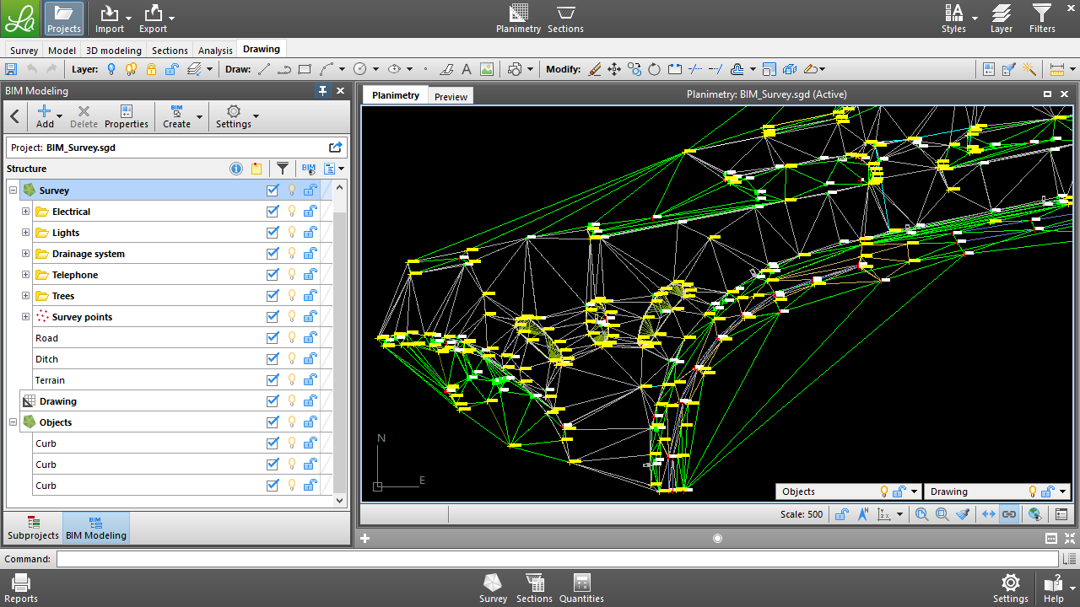
Aus den vorhandenen Daten ist es mit Hilfe der Punktcodes möglich, die Zeichnung automatisch zu generieren

Slide 19
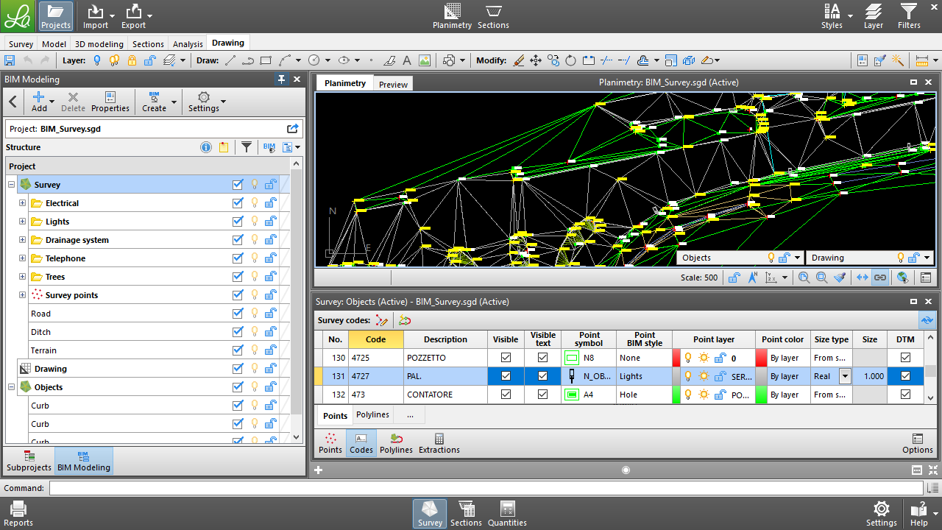
Mittels der Codes ist es möglich , den Punkten automatisch BIM-Informationen zuzuordnen

Slide 20
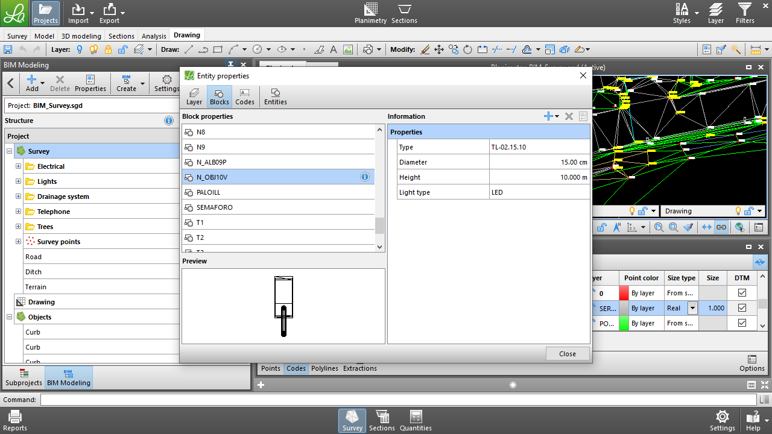
Es ist möglich, den Blöcken BIM-Informationen zuzuordnen

Slide 21
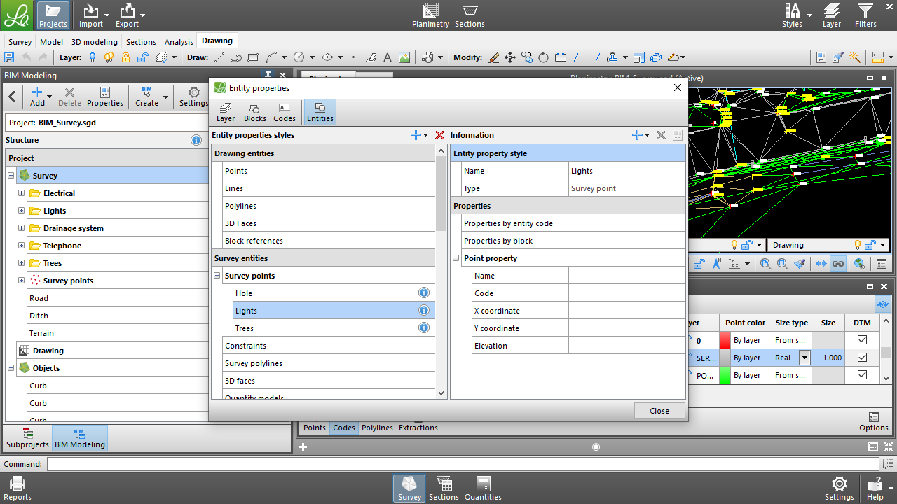
Es ist möglich, verschiedene BIM-Stile zu definieren, die mit den Entitäten der Vermessung verknüpft werden können

Slide 22
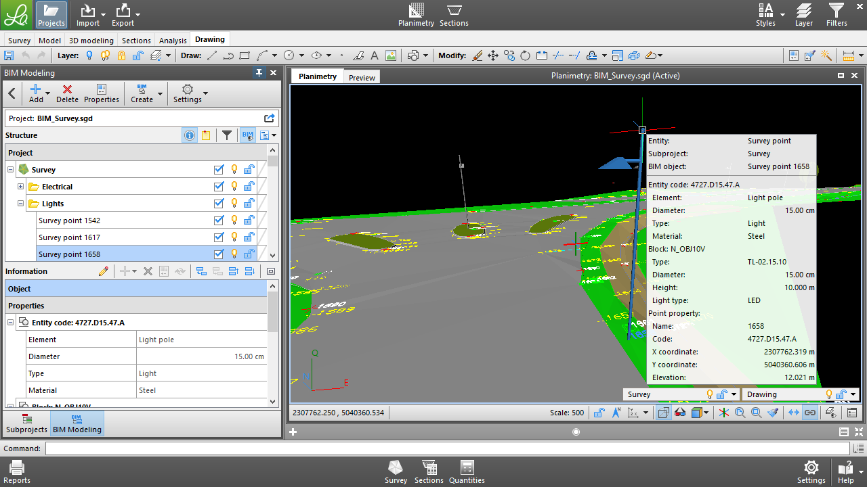
Die BIM-Eigenschaften der Stile werden automatisch mit den Entitäten verknüpft

Slide 23
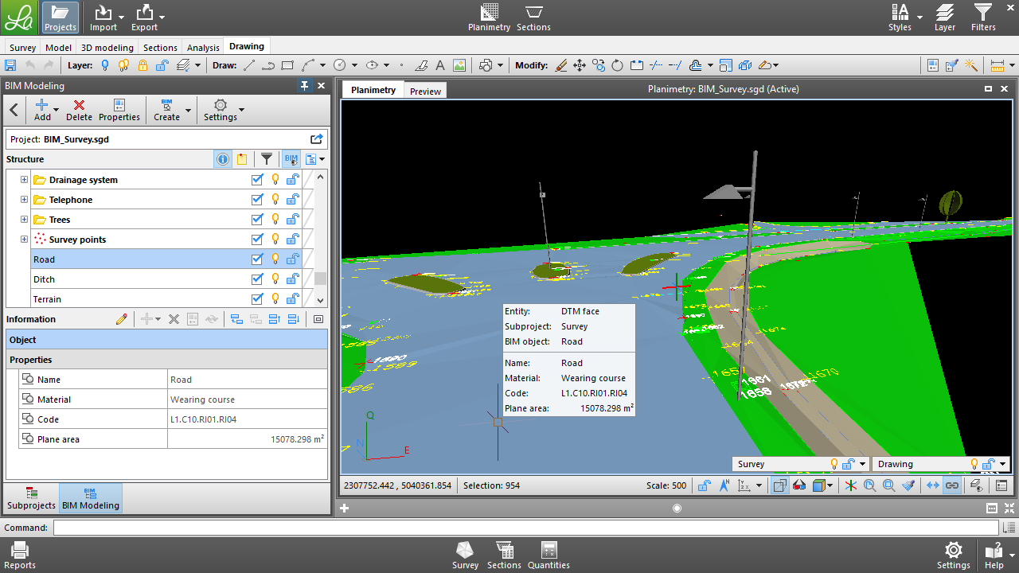
Es ist möglich, BIM-Objekte von Flächen wie z.B. Fahrbahnen zu erstellen...

Slide 24
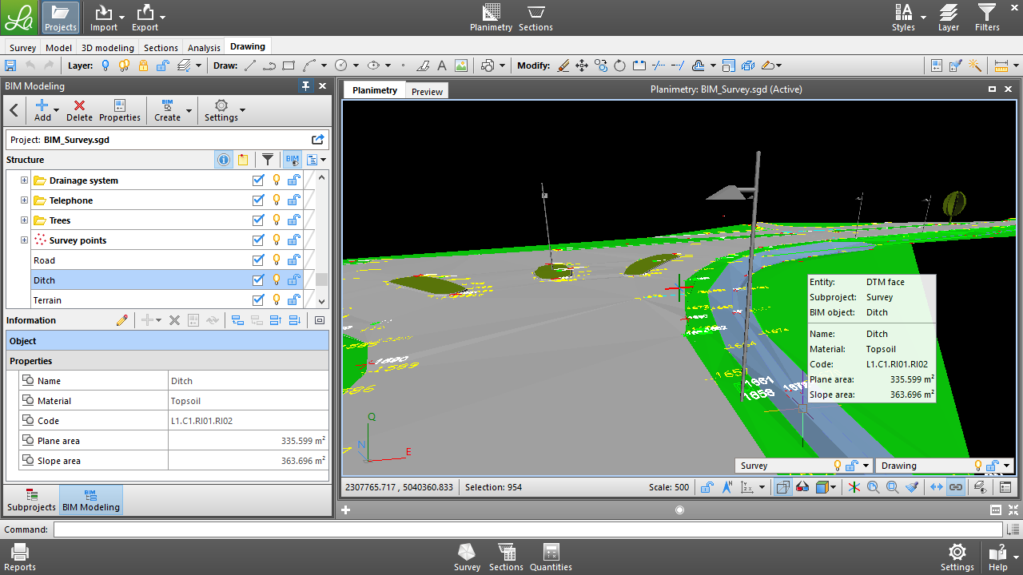
…den Gräben…

Slide 25
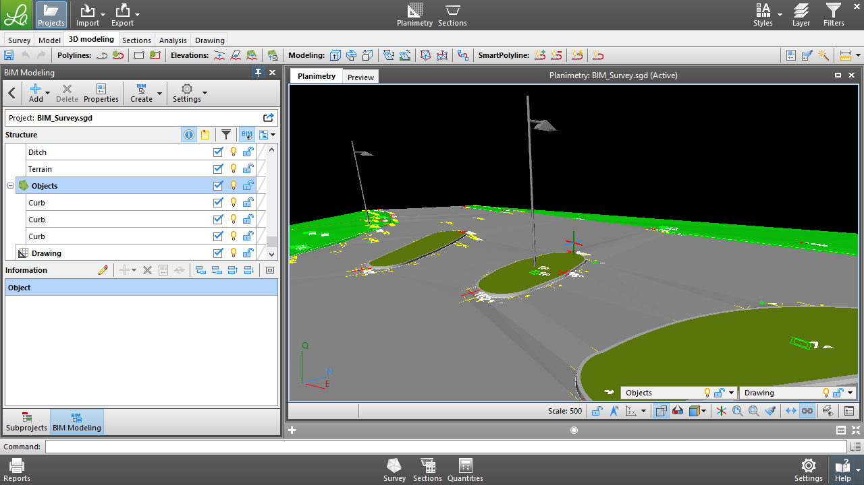
...und mit codierten Polylinien ist es möglich, BIM-Objekte aus den vermessenen oder gezeichneten Polylinien zu generieren.

Slide 26
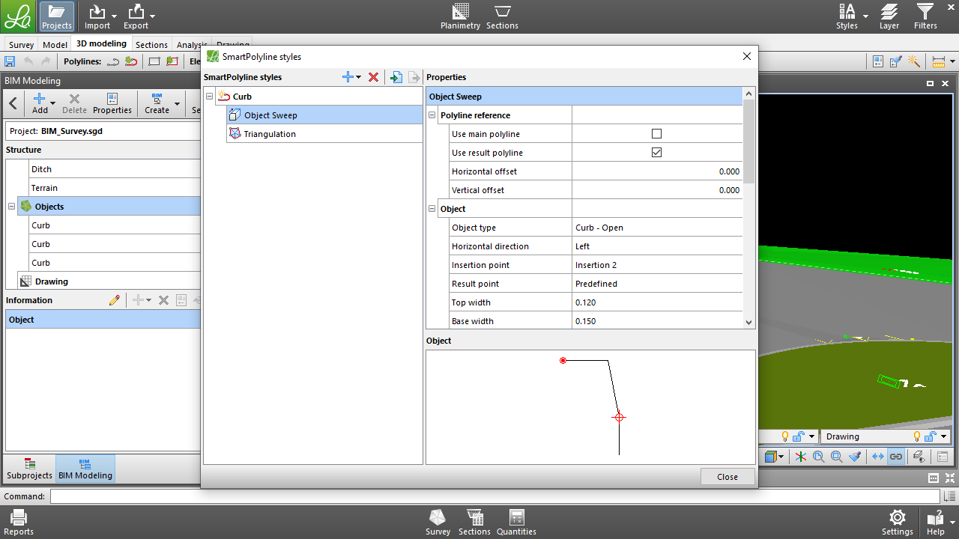
...Zum Beispiel für Bordsteine

Slide 27
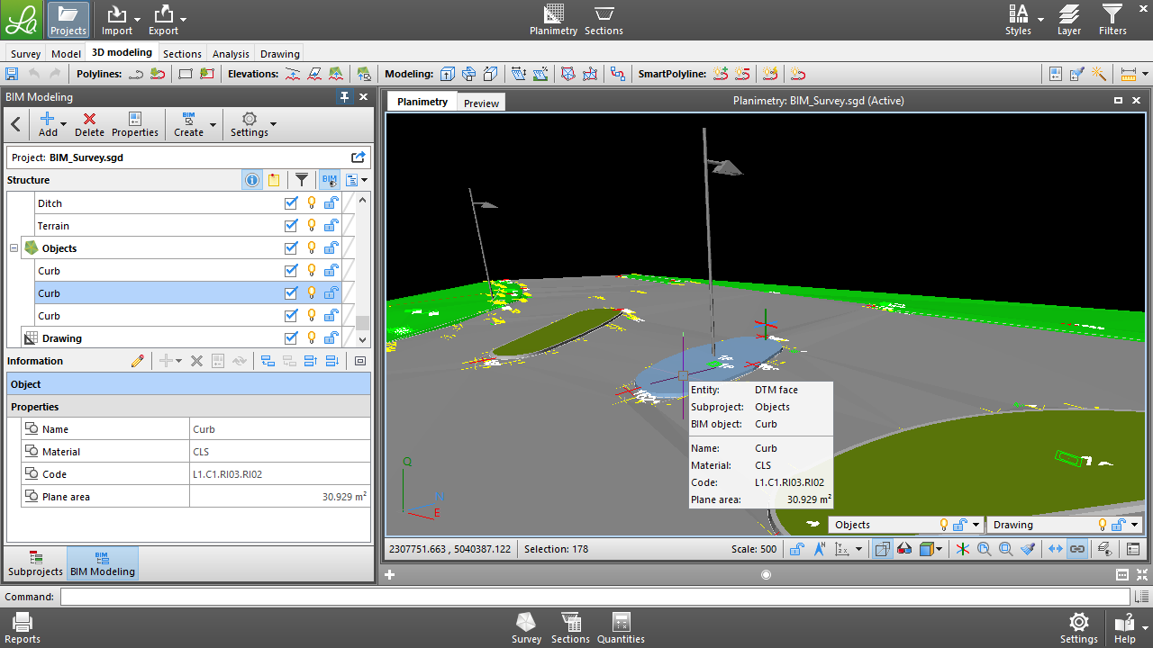

Slide 28
Koordination der BIM-Vermessung
VERMESSUNG
DESIGN
Integration der in den verschiedenen Phasen der Projektentwicklung angeforderten Informationen.
Aktualisierung des As-Found BIM-Modells.
IFC, LandXML
Sie benötigen mehr Informationen, um Entscheidungen zu treffen.
Verwendung der neuen Informationen für den Entwurf.
IFC, LandXML

Slide 29
Beispiel für die Koordination von
BIM-Vermessungen

Slide 30
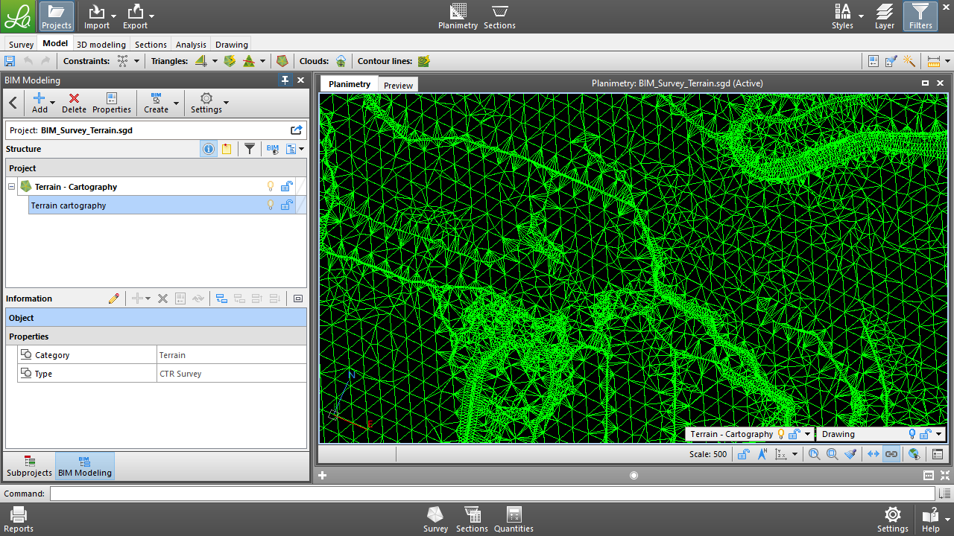
Mit SierraSoft Land erstellen wir eine Vermessung und exportieren diese im IFC-Format mittels des Moduls BIM-Exchange.

Slide 31
In SierraSoft Roads

Slide 32
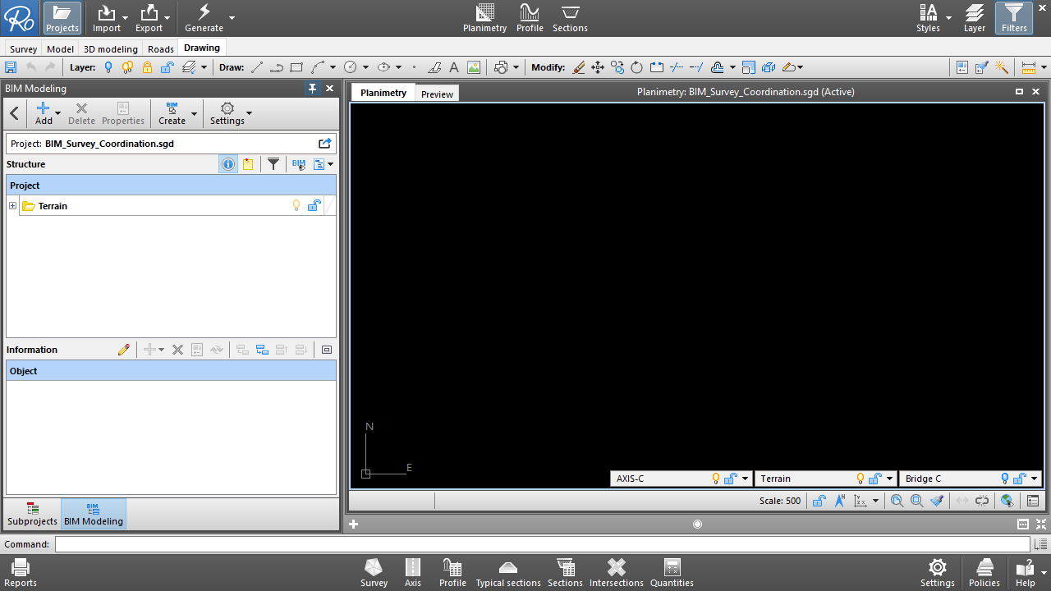
In SierraSoft Roads importieren wir mittels BIM-Exchange, die IFC-Datei mit dem Geländemodell.

Slide 33
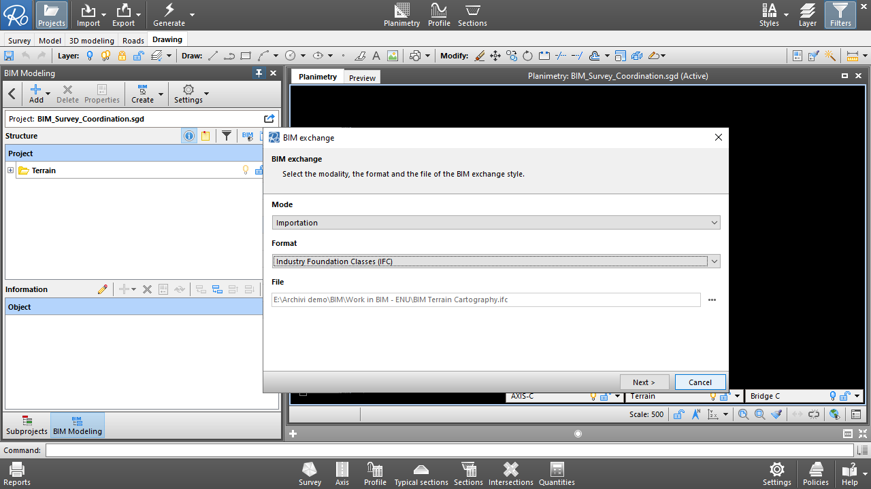

Slide 34
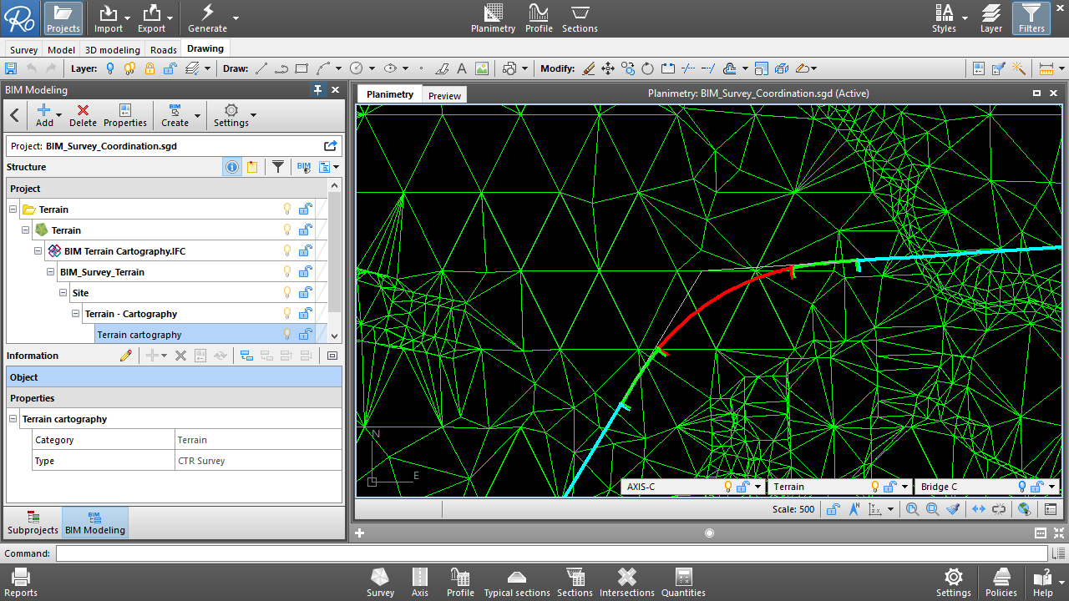
Wir entwerfen die Trasse in BIM auf Grundlage der importierten Vermessung.

Slide 35
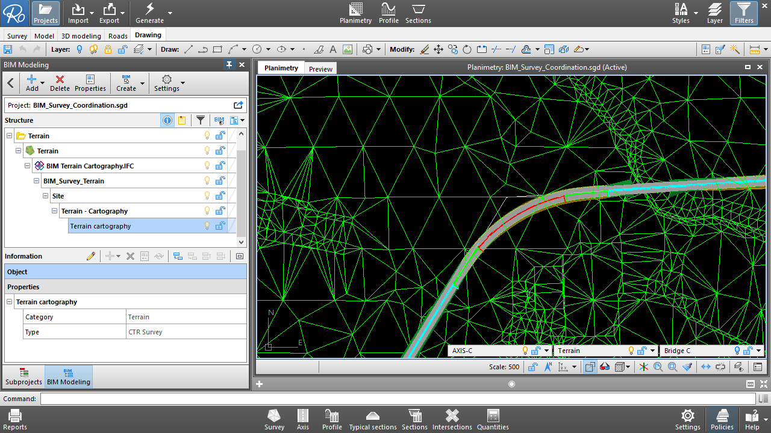

Slide 36
In SierraSoft Land

Slide 37
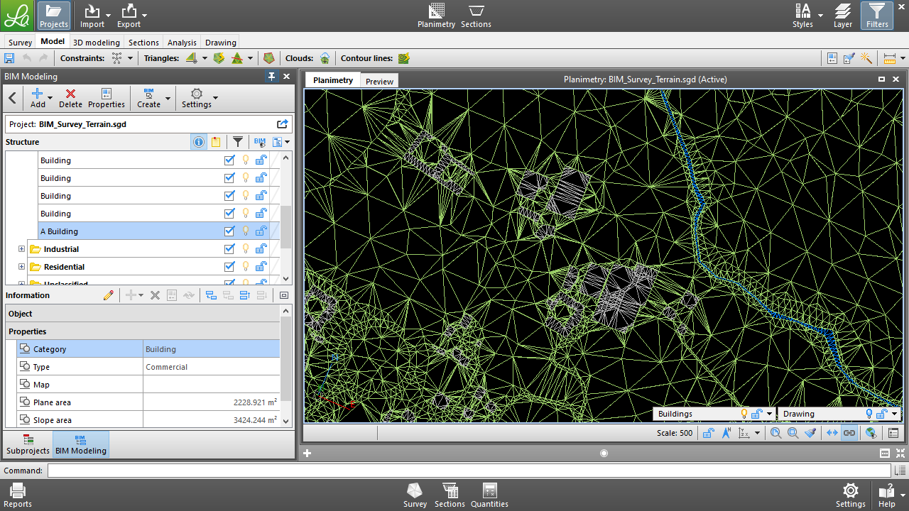
Wir aktualisieren das Geländes gemäß den durchgeführten Modifikationen und synchronisieren die IFC-Datei des Geländes mittels BIM-Exchange.

Slide 38
In SierraSoft Roads

Slide 39
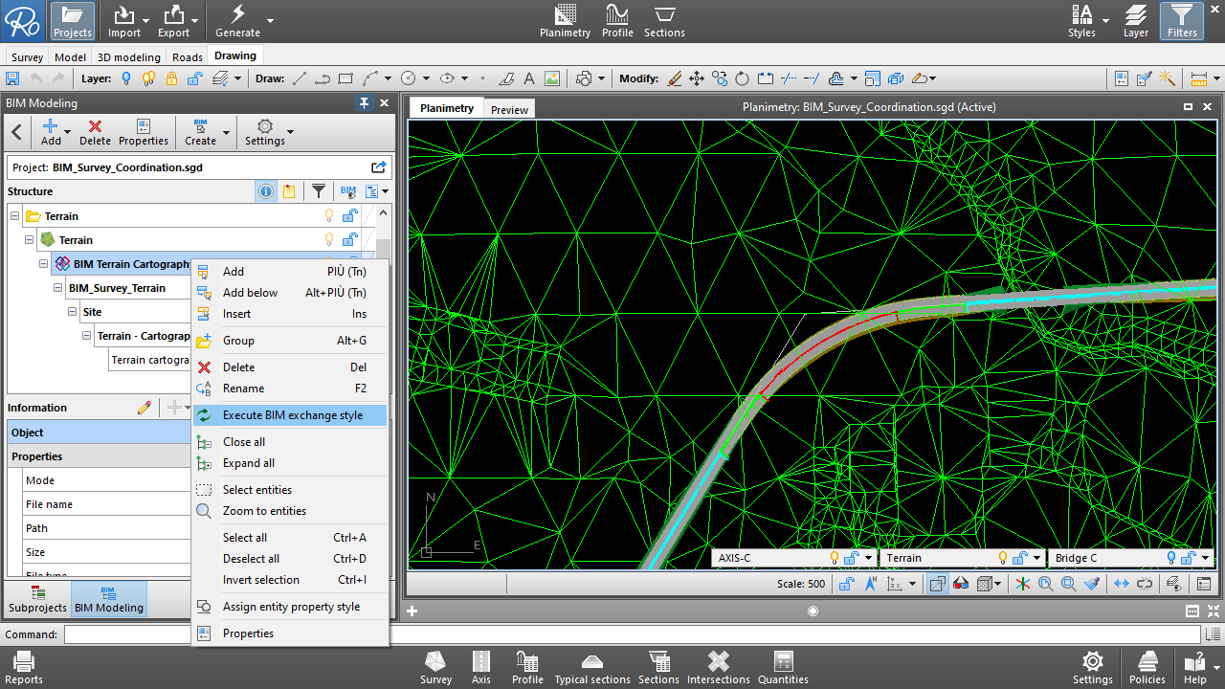
Wir aktualisieren das Gelände mit dem BIM-Exchange Stil.

Slide 40
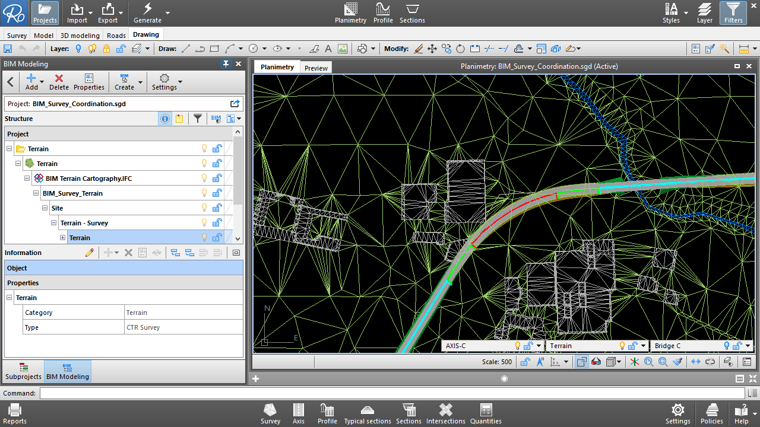
Nach der Synchronisation können wir den Entwurf gemäß der neuen Situation überprüfen...

Slide 41
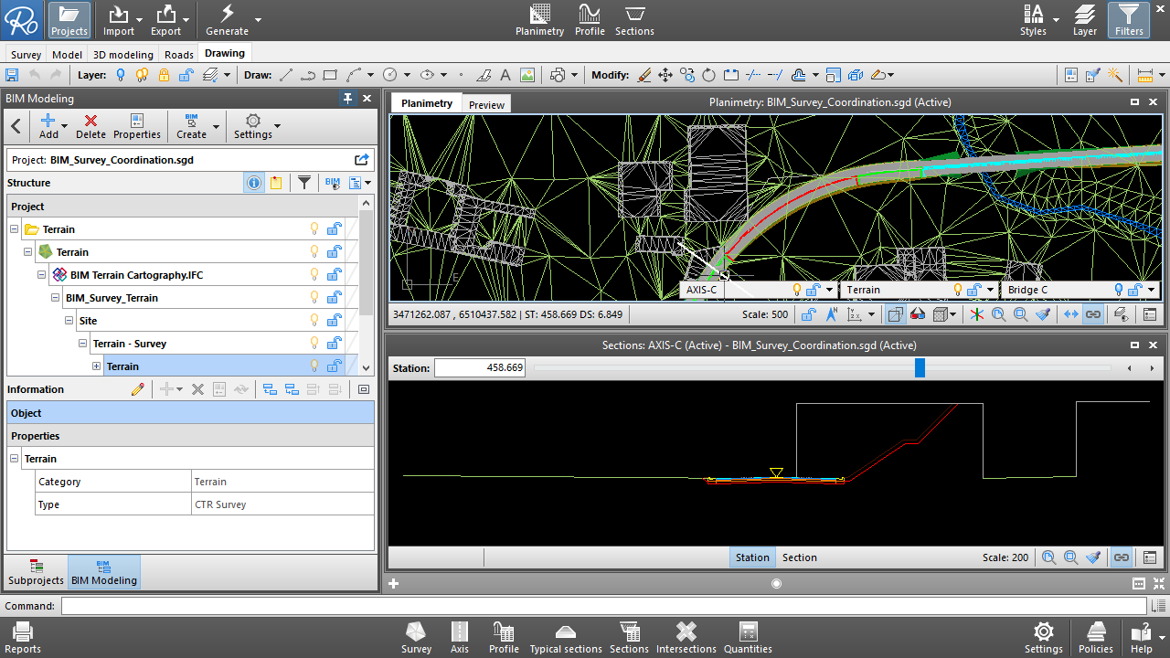
...im Lageplan und im Querschnitt.

Slide 42
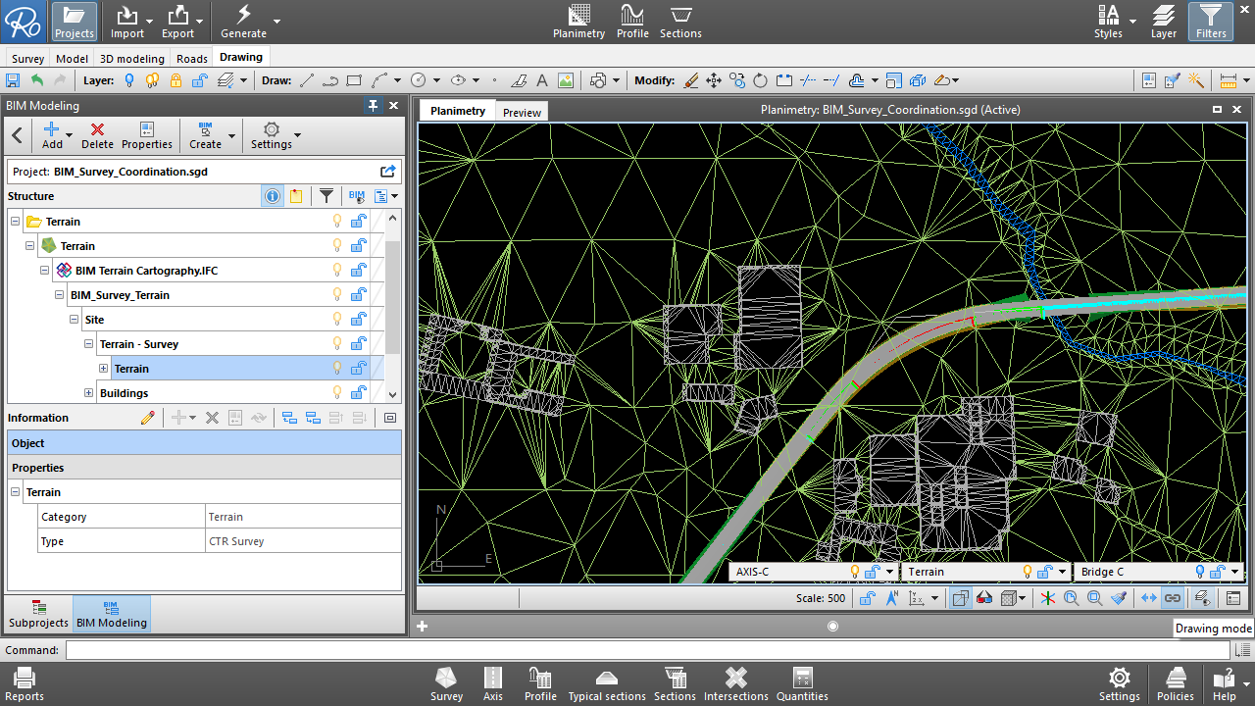
Wir können das Projekt auf der Grundlage der neuen Informationen des Geländes aktualisieren

Slide 43
BIM design: Hilfsmittel
INFRASTRUKTURDESIGN
PLANUNG WEITERER ARBEITEN
Infrastrukturdesign direkt in BIM.
Alle Informationen werden automatisch mit der Konstruktion eingegeben.
IFC, LandXML
Planung von weiteren Bauwerken wie: Brücken, Tunnel, Gebäude, etc.

Slide 44
Beispiel für ein BIM-Design
von Straßen und Eisenbahnen

Slide 45
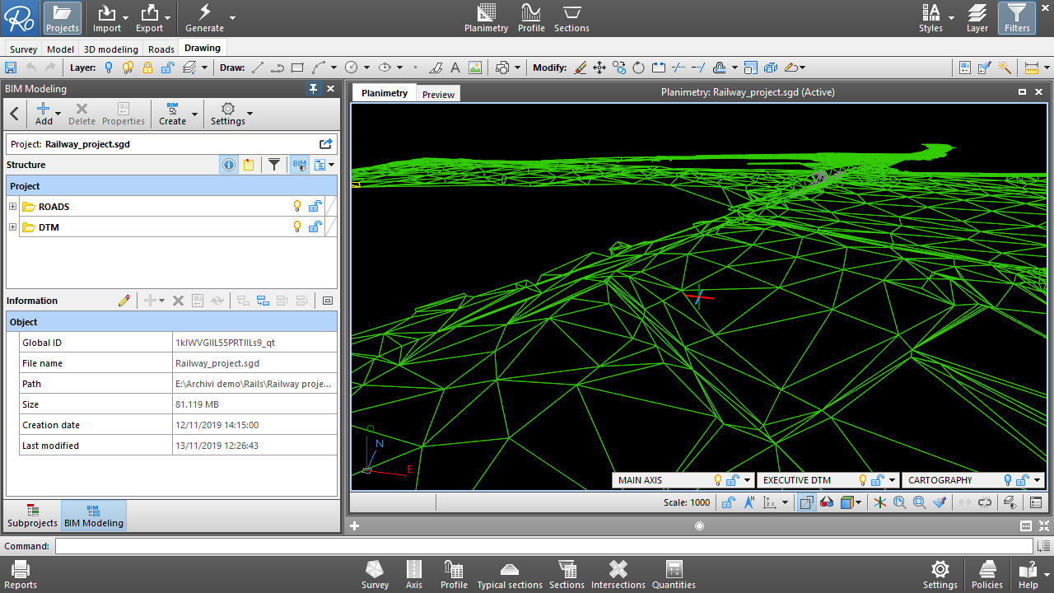
Wir importieren das Vermessungsmodell für das Design.

Slide 46
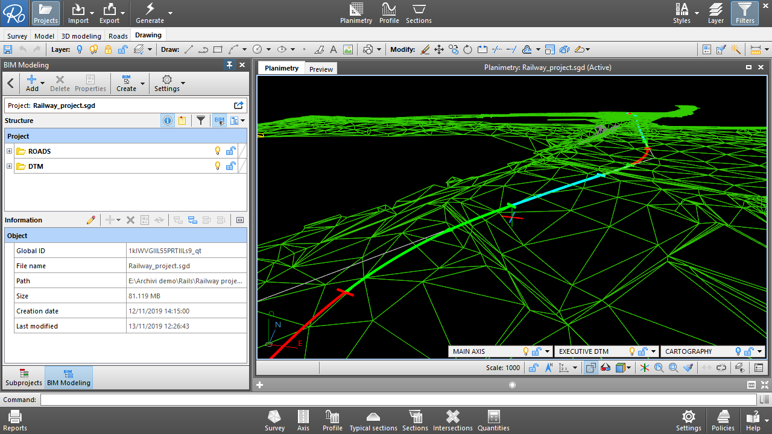
Wir definieren die Achse…

Slide 47
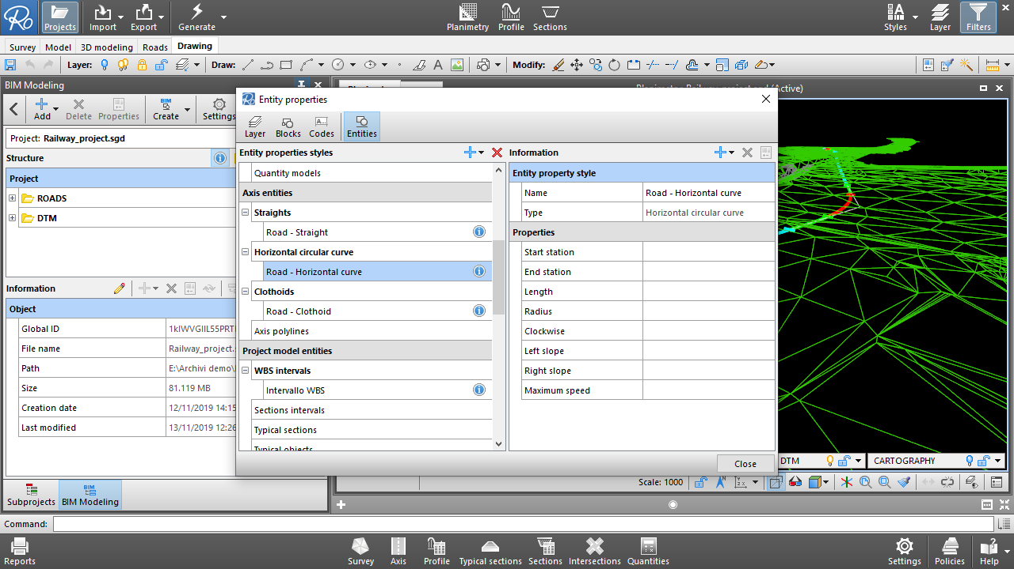
...und verknüpfen die definierten BIM-Informationen mit den Achselementen.

Slide 48
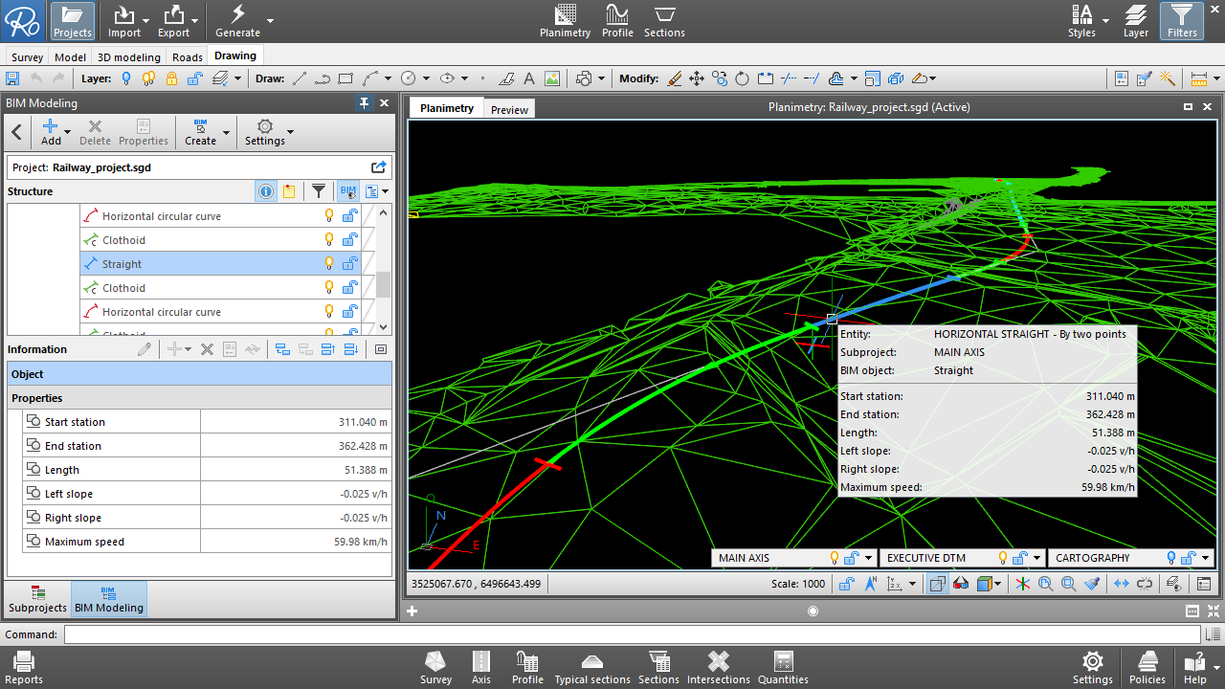
BIM-Informationen für die Geraden…

Slide 49
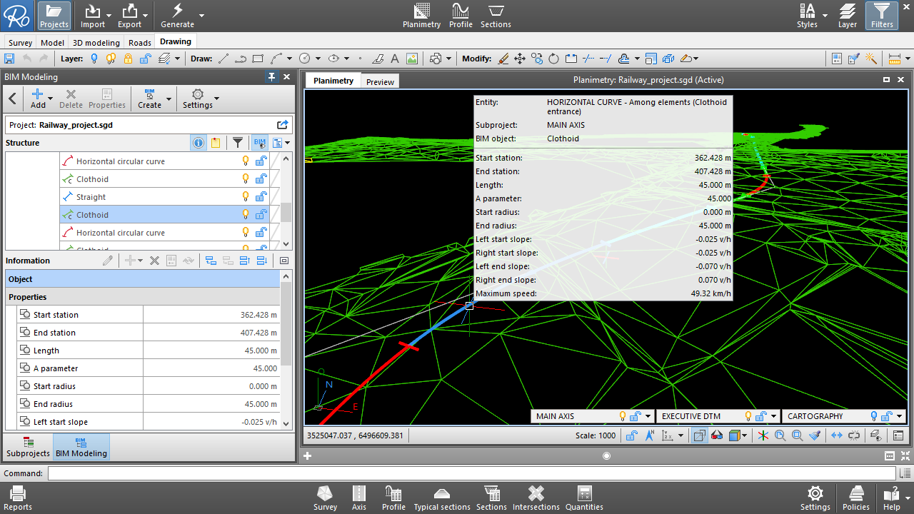
...BIM-Informationen für der Klothoiden…

Slide 50
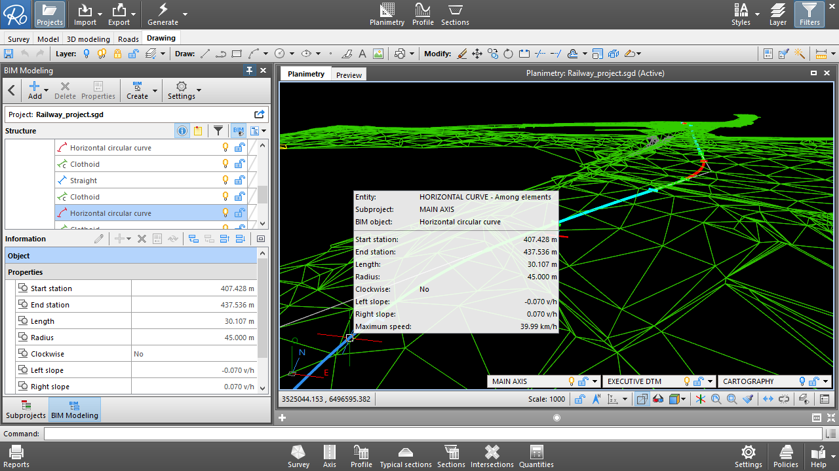
...BIM-Informationen für die Ausrundungsbögen.

Slide 51
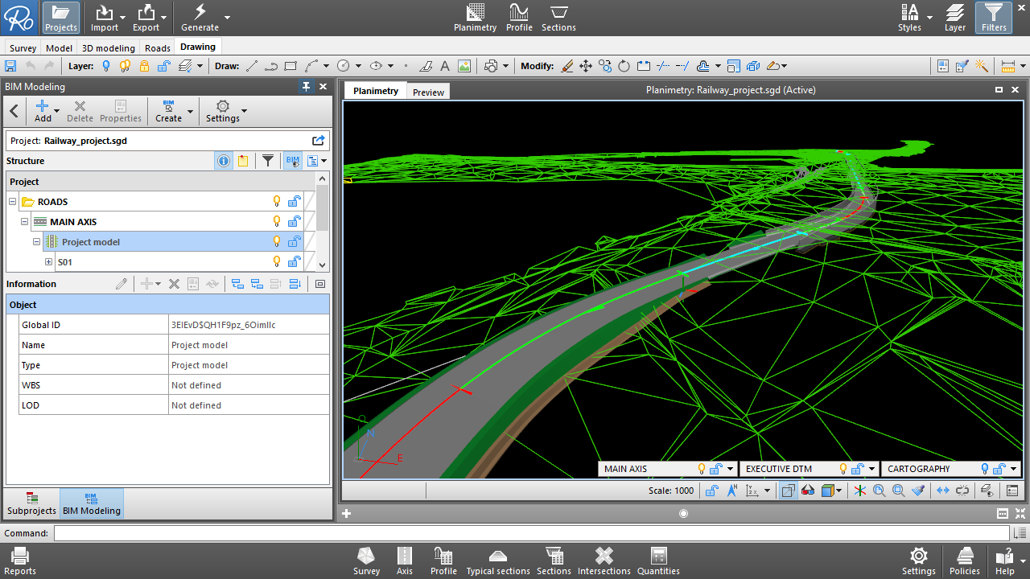
Wir erhalten das entsprechende BIM-Modell.

Slide 52
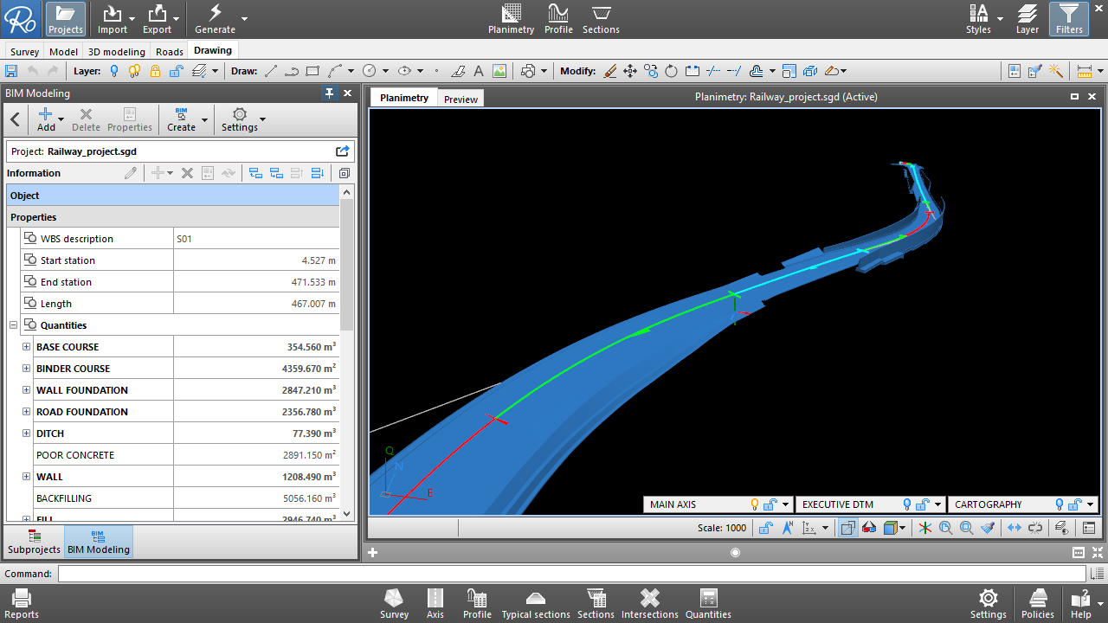
Dem BIM-Modell sind Informationen über die berechneten Mengen für die Projektabschnitte zugeordnet…

Slide 53
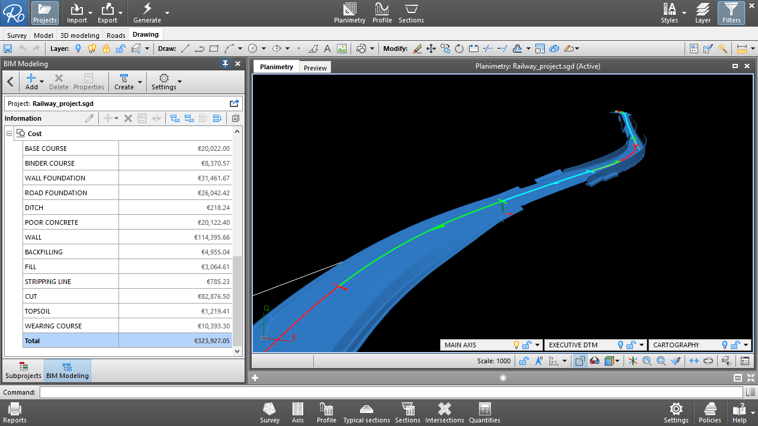
...Aufschlüsselung der Kosten…

Slide 54
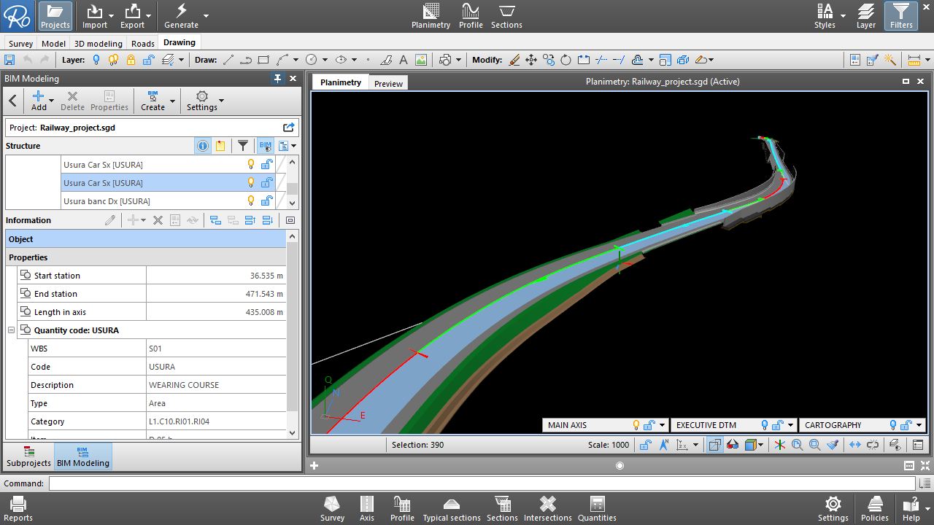
...und Informationen über die Flächen und Objekte, aus denen sie bestehen…
Querschnitte

Slide 55
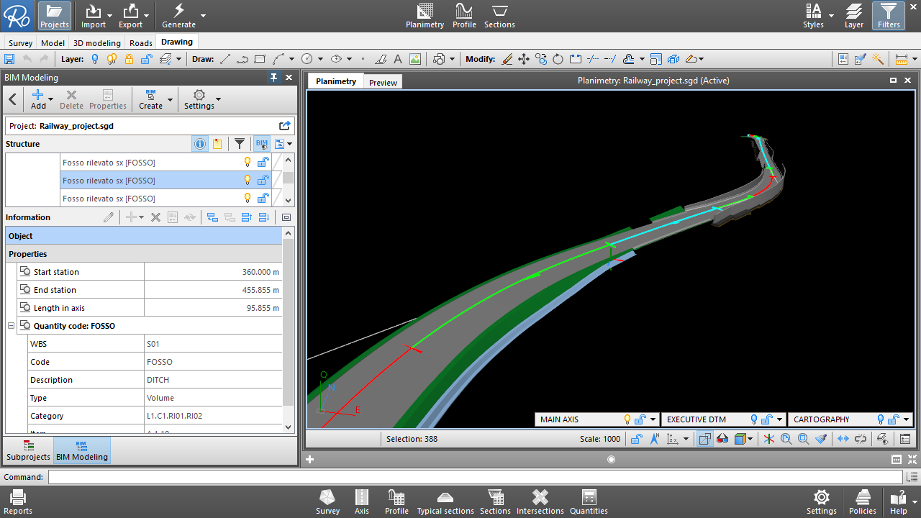
...und Informationen über die Flächen und Objekte, aus denen sie bestehen…
Gräben

Slide 56
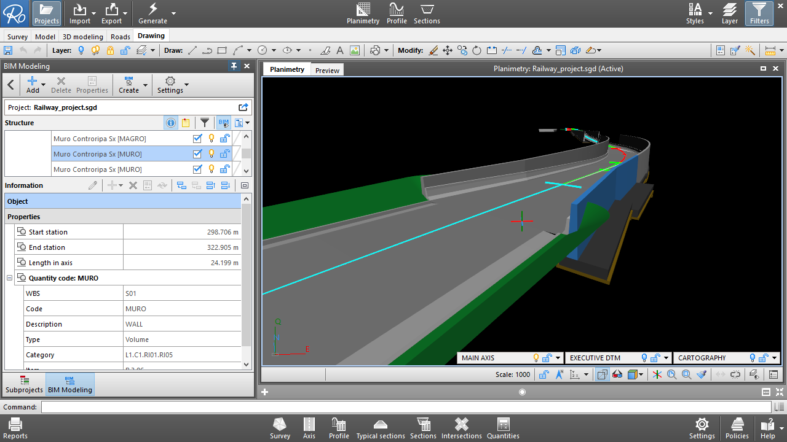
...und weiteren Objekten.
Mauern

Slide 57
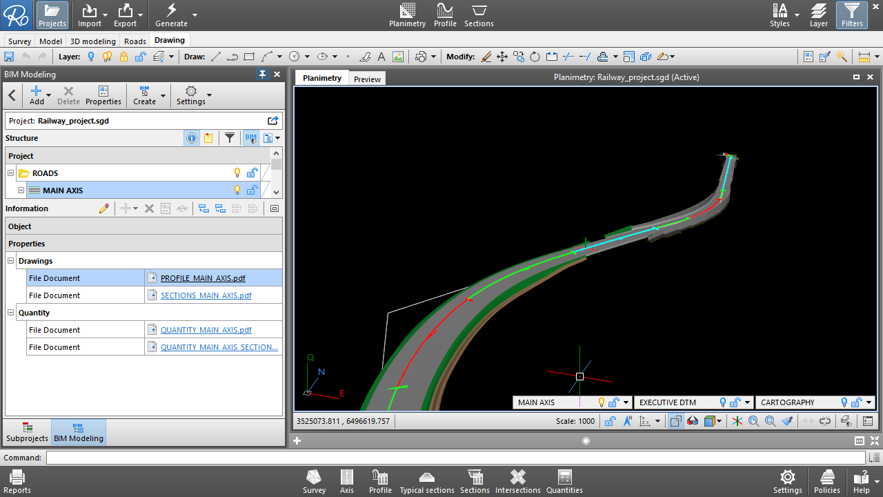
Zusätzlich zu diesen Informationen können auch Links zu Dokumenten oder Internetadressen zugeordnet werden.

Slide 58
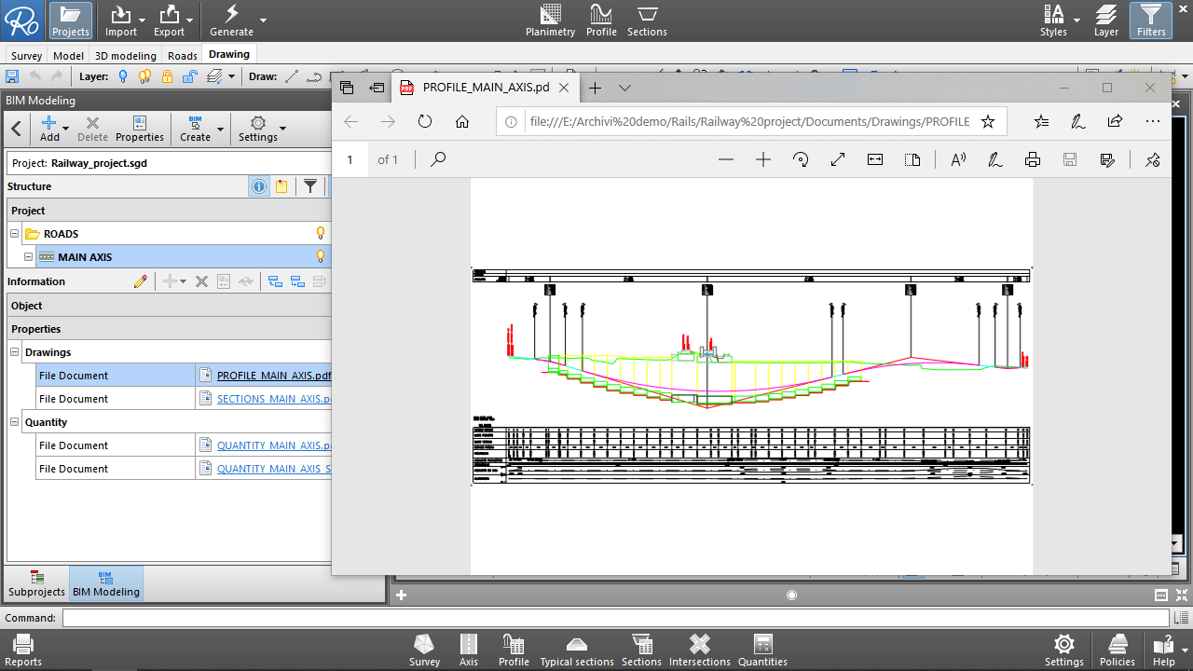
Wie z.B. Profiltabellen

Slide 59
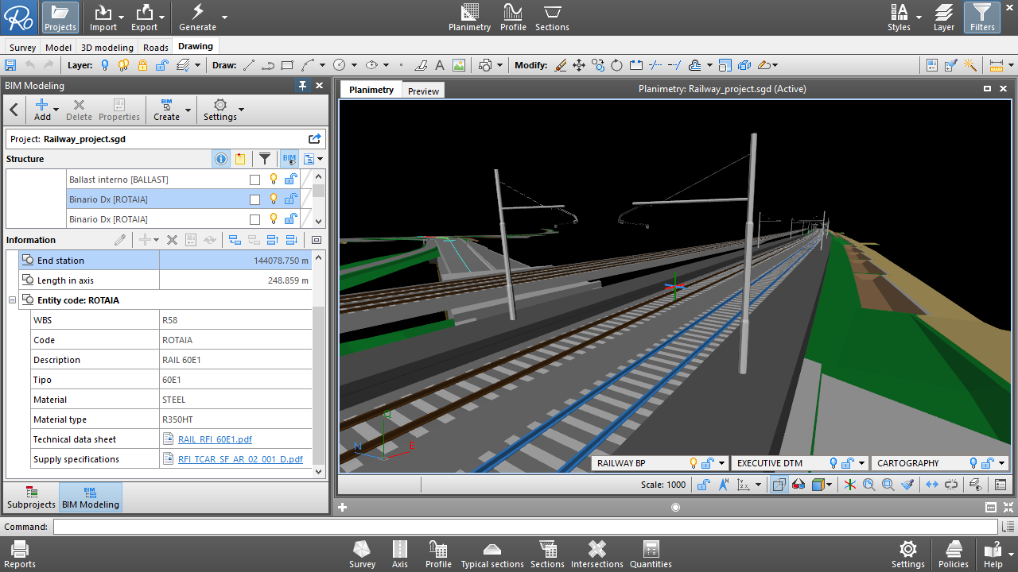
Informationen können auch mit den erzeugten Bahnelementen verknüpft werden.

Slide 60
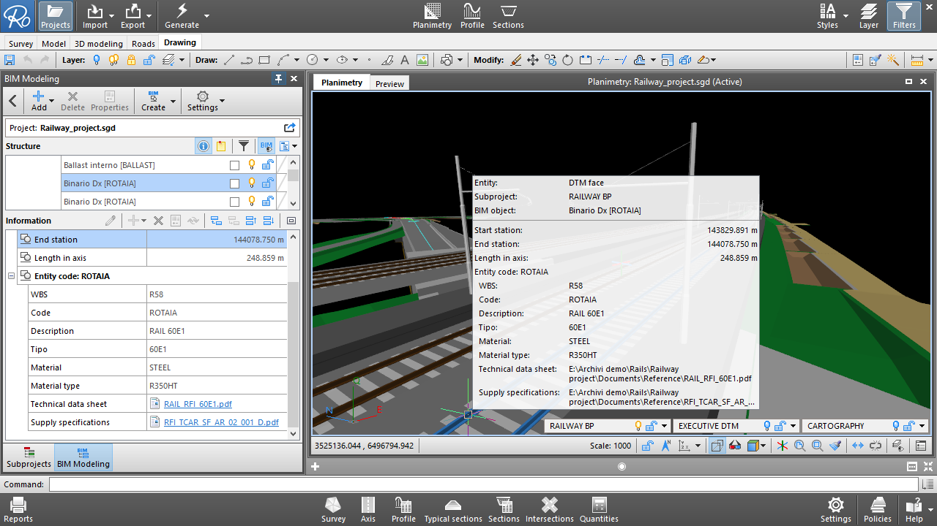
Wie z.B. den Schienen…

Slide 61
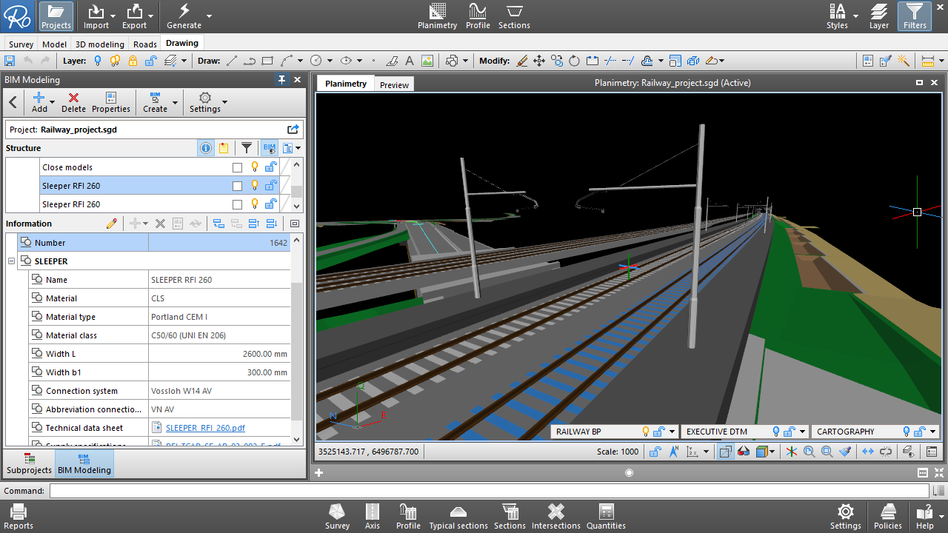
...den Schwellen...

Slide 62
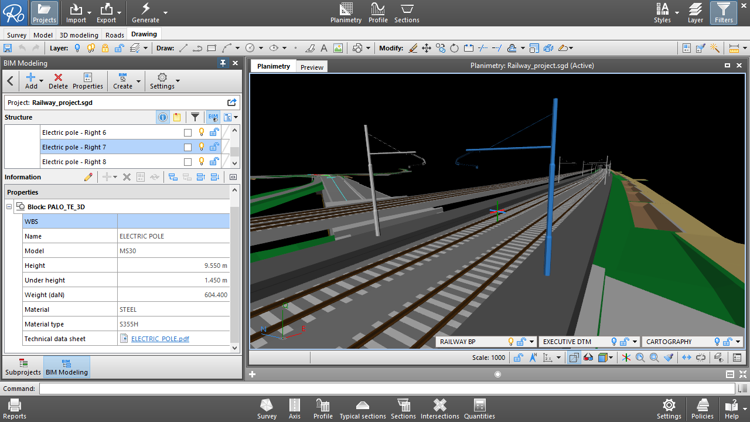
…den Masten.

Slide 63
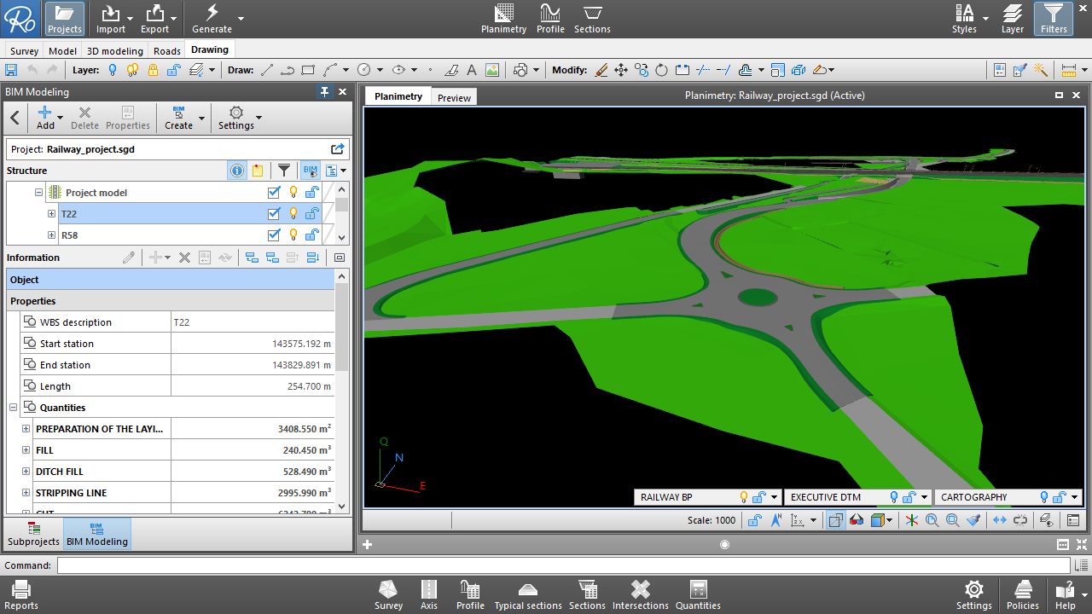
Im selben Projekts können Straßen, Kreisverkehre, etc. verwaltet werden...

Slide 64
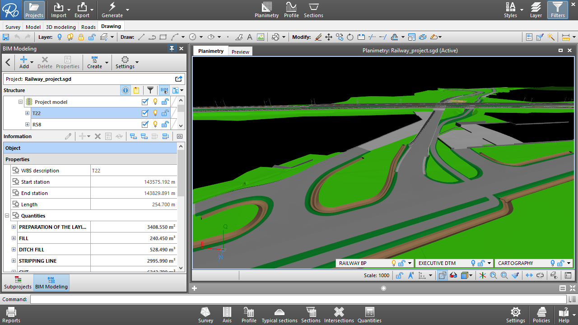
...Ebenso Knotenpunkte, Radwege...

Slide 65
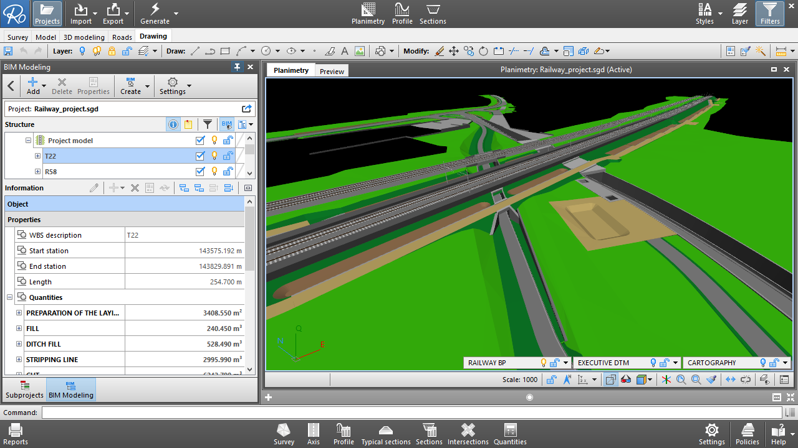
...und Eisenbahntrassierungen.

Slide 66
BIM-Design-Koordination
INFRASTRUKTURDESIGN
PLANUNG WEITERER ARBEITEN
Analyse und Überprüfung der Konsistenz des erhaltenen Modells mit dem Hauptwerk.
Erstellung von Informationen für die Gestaltung der Nebenarbeiten.
IFC, LandXML
Entwurf des Projekts, Erstellung des geometrischen Modells mit Informationen.
Verwendung neuer Informationen zur weiteren Gestaltung.
IFC, LandXML

Slide 67
Beispiel für die Koordination
Infrastruktur und Bauwerken

Slide 68
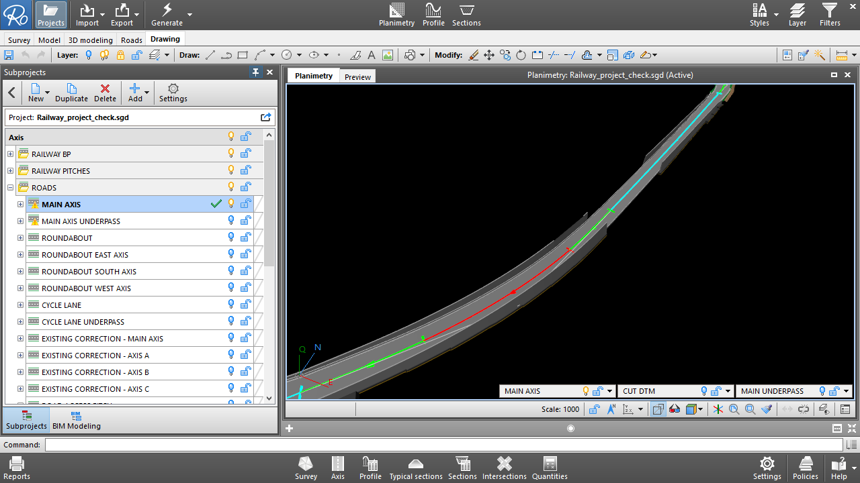
Mit BIM-Exchange ist es möglich, Informationen weiterzugeben um Bauwerke wie Brücken, Unterführungen, Tunnel zu planen.

Slide 69
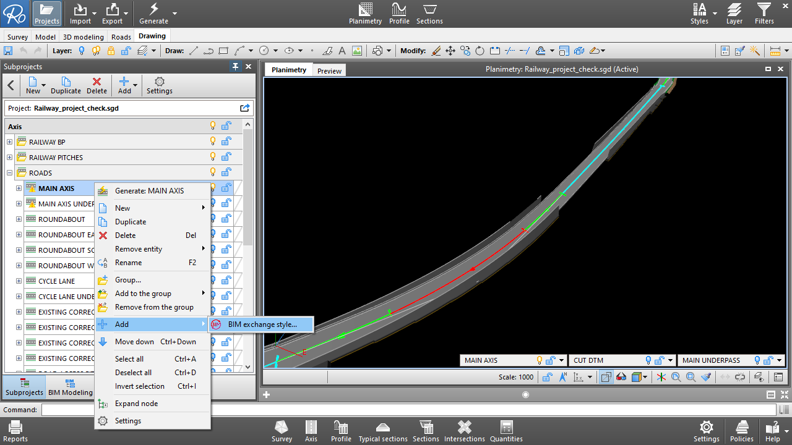
Wir erstellen einen BIM Exchange Stil, um die Hauptachse als Referenz zu exportieren.

Slide 70
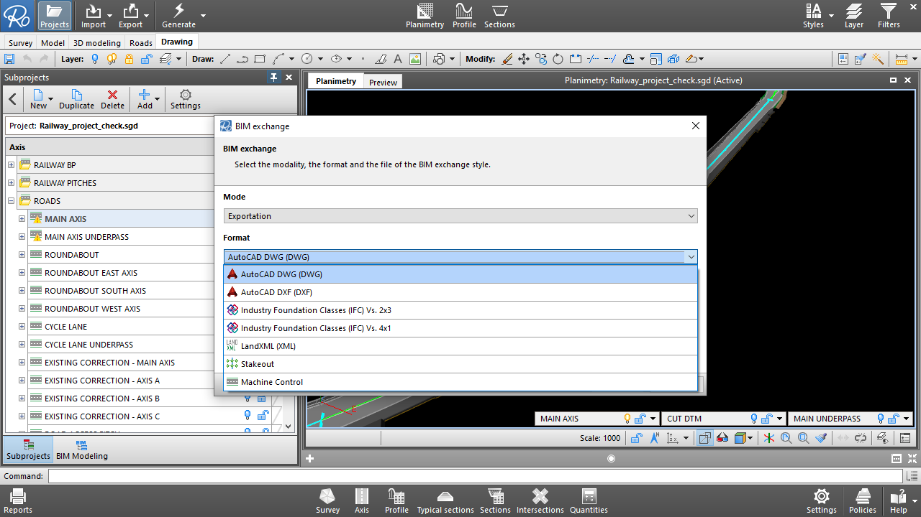
Es stehen verschiedene Austauschformte zur Verfügung:

Slide 71
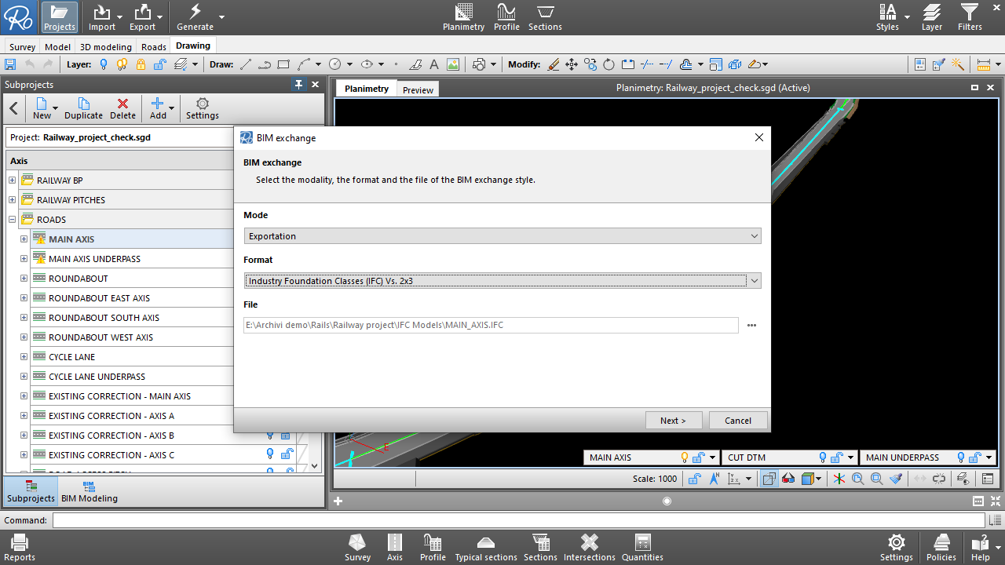

Slide 72
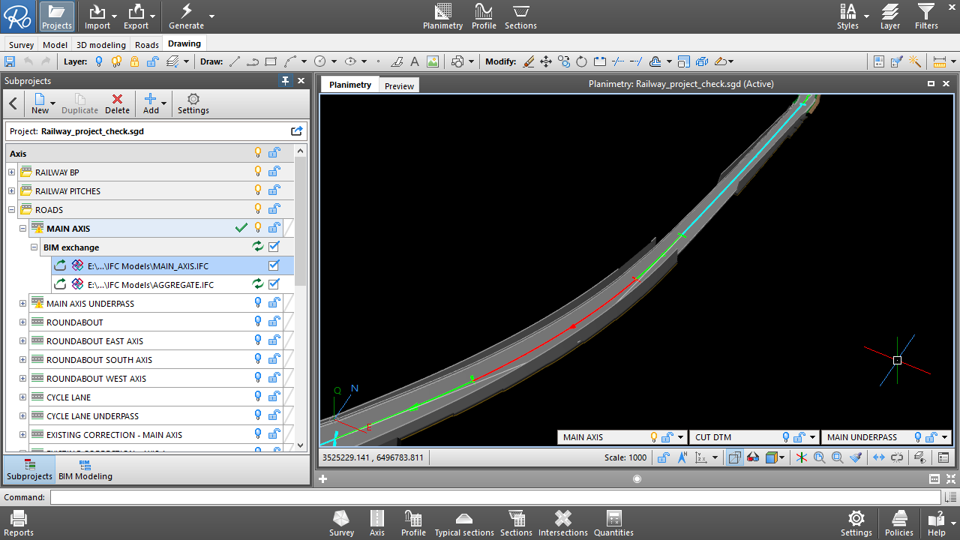
Wir exportieren die Achse im IFC-Format.

Slide 73
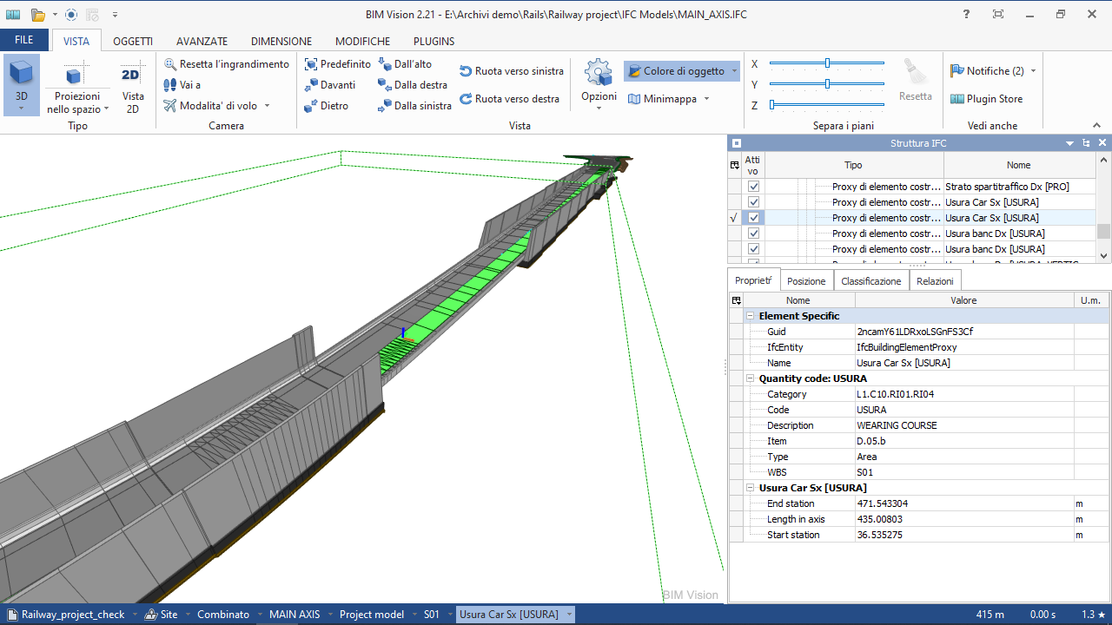
Das exportierte Modell kann von allen Programmen verwendet werden, die mit dem IFC-Format kompatibel sind.

Slide 74
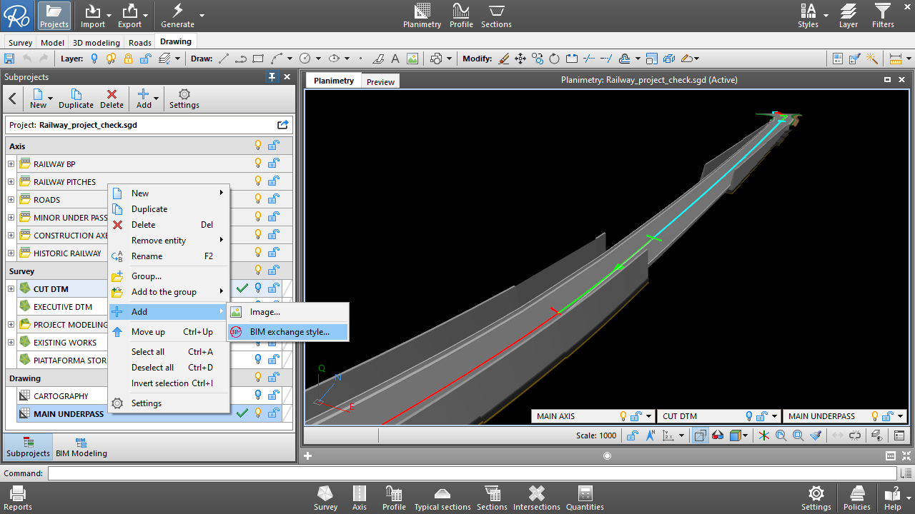
Wir importieren das Modell der Unterführung mit einem BIM-Exchange Stil.

Slide 75
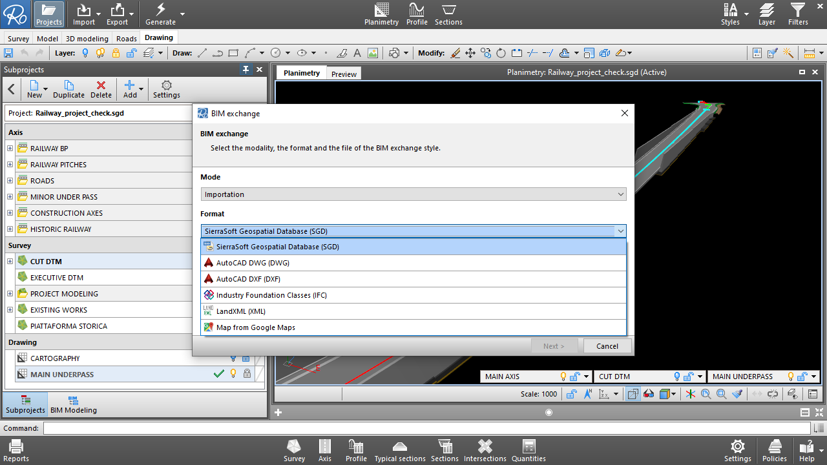
Wir verwenden das IFC-Format.

Slide 76
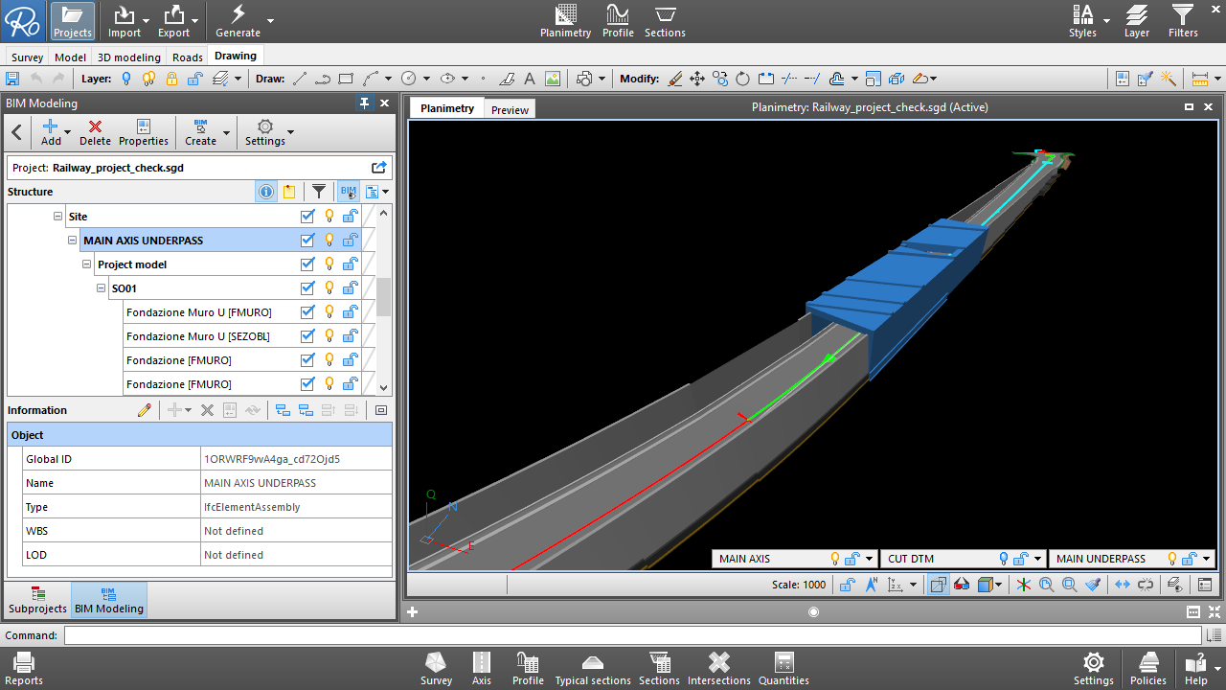
Die Unterführung wird mit grafischen Informationen seiner Struktur...

Slide 77

...und den BIM-Informationen importiert.

Slide 78

Extraktionsstile können im Profil erstellt werden, um zu überprüfen, ob die Unterführung korrekt ist.

Slide 79


Slide 80


Slide 81

In den Profilen kann man erkennen, ob es zu Kollissionen zwischen der Unterführung und der Straße kommt.

Slide 82

Diese Kontrolle kann auch in den Querschnitten erfolgen.

Slide 83

Es können auch Messungen zur Überprüfung hinzugefügt werden.

Slide 84
Beispiel für die Erstellung von Informationsmodellen zum Austausch und zur Präsentation

Slide 85

Das Projektmodell kann je nach Bedarf in verschiedenen Formaten mittels BIM-Exchange exportiert werden.

Slide 86

Es können Grafikformate, BIM-Formate oder Formate für die Maschinensteuerung verwendet werden.

Slide 87

So kann beispielsweise das fertige Modell im IFC-Format erstellt werden...

Slide 88

...welches von BIM-Viewern sowohl mit dem geometrischen als auch mit dem Informationsteil betrachtet und verwaltet werden.

Slide 89
Darüber hinaus kann das Modell zum Erstellen von Bildern und Präsentationsvideos exportiert werden.

Slide 90


Slide 91


Slide 92


Slide 93


Slide 94
BIM-Konstruktion
DESIGN
BAUWEISE
Aus Projektdaten gemäß 4D-Planung:
Informationsmodelle
Punkte
Zeichnungen/Tabellen
Maschinensteuerung
IFC, LandXML
Implementierung der Infrastruktur gemäß den übermittelten Daten.
Erstellen von As-Built Modellen.
Integration der Projektdaten.
Neben den Formaten IFC und LandXML können für die Maschinensteuerung auch spezifische Zeichnungen und Formate verwendet werden.

Slide 95
BIM-Baukoordination
AS-BUILT-VERMESSUNG
DESIGN
Informationen für die Implementierung und Überprüfung des Projekts.
Überprüfung auf Unterschiede zwischen Design und Konstruktion.
IFC, LandXML
Vermessung des Gebäudes
Implementierung des As-Built BIM-Modells.
IFC, LandXML
Neben den Formaten IFC und LandXML können auch topografische Vermessungsdaten (Punkte, Punktwolken) verwendet werden.

Slide 96
Objektverwaltung
AS-BUILT
VERMÖGENSVERWALTUNG
BIM-Modell des gebauten Werkes.
IFC, LandXML
Erstellen von Informationsmodellen für die Instandhaltung.
Vorbereitung von Dokumenten für die kartographische Aktualisierung, GIS.
Andere Verwendungen.
Neben den Formaten IFC und LandXML können für GIS auch spezifische Zeichnungen und Formate verwendet werden.

Slide 97
BIM WORKFLOW-INFRASTRUKTUR
M3 Framework Plattform
Mit dieser Plattform:
können Sie den gesamten Projektablauf mit BIM linear, logisch und funktional verwalten
können Sie alle Phasen koordinieren und die Änderungen am Projekt einfach verwalten
wird BIM zu einem Gewinn für das Design und nicht zu einem Kostenfaktor
sind Sie vorbereitet auf die europäischen Anforderungen, die ein BIM-Design aller Arbeiten bis 2025 erfordern

Slide 98
Danke für die Aufmerksamkeit!
Weitere Informationen zur M3 Framework-Plattform
SierraSoft Srl
http://www.sierrasoft.com

